Slide 1

Course Orientation

Slide 2

I. Introduction
II. Contents
Course Orientation
III. Teaching Methods
IV. Teaching Plan
V. Course Evaluation

Slide 3

I. Introduction
课程名称：考研学业英语
A Preliminary Course for Postgraduate Academic English
课程简介:
本课程专门针对考研学生的特点和需求量身打造，通过该课程的学习，学生不但能具有较强的阅读能力、书面表达能力和翻译能力，打下扎实的语言基础，掌握良好的语言学习方法，增强语言运用能力和自主学习能力，用英语有效地进行书面信息交流，而且通过全面学习和研究考研英语历年真题考查的知识点、试题解析、选项解析、考生常见错误与防范、重点词汇和长难句分析，从而在考研英语中取得理想的成绩。

Slide 4
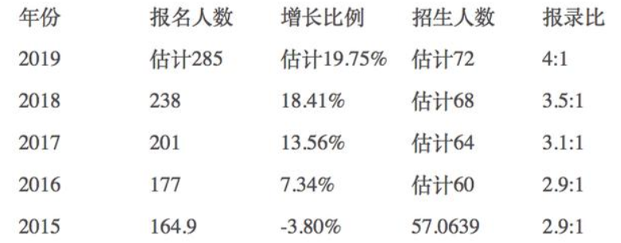
I. Introduction
2019年考研报名人数？

Slide 5



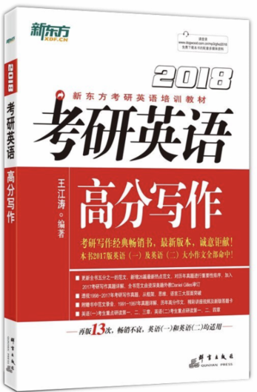
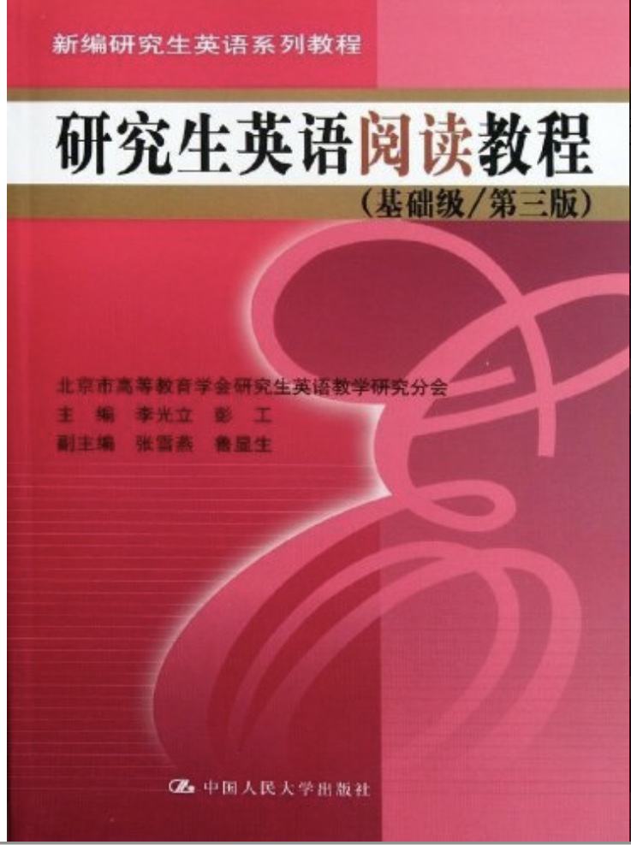

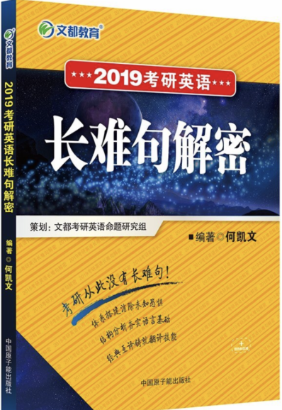
Recommended Books

Slide 6
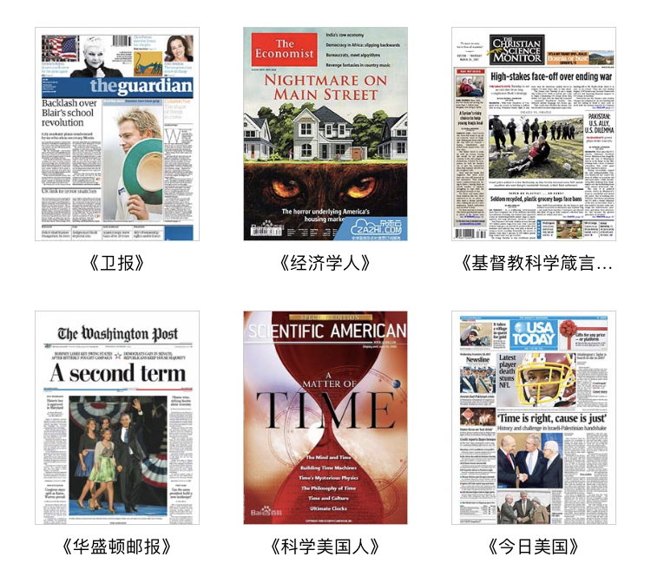
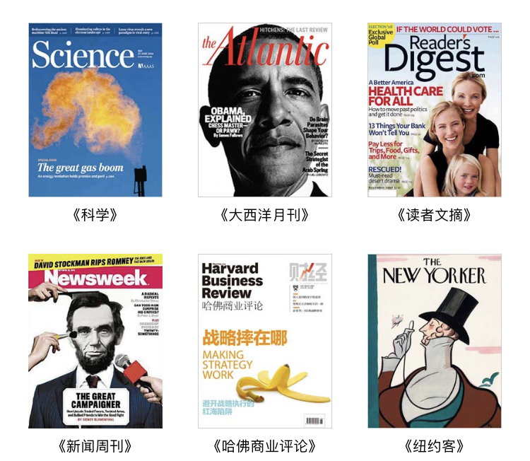
Recommended Foreign Journals

Slide 7
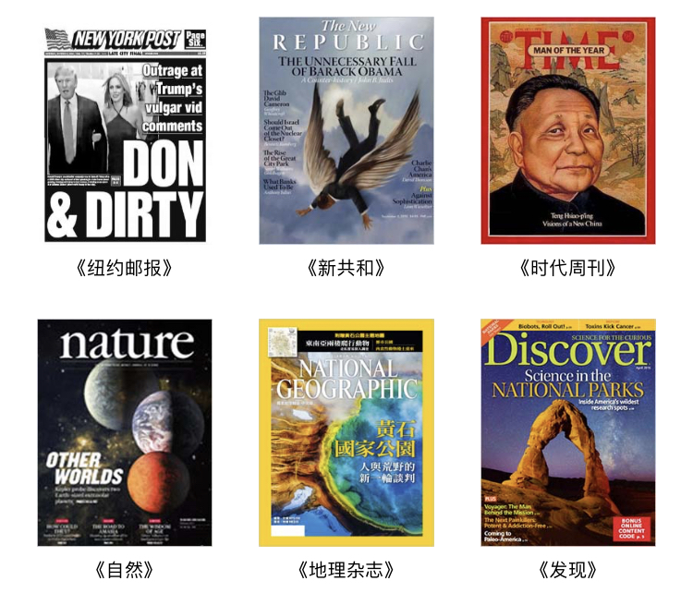
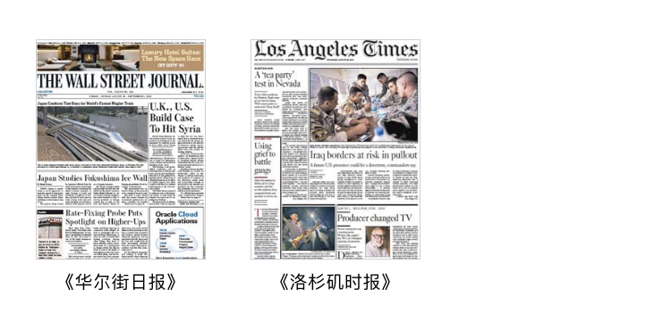
Recommended Foreign Journals
An example

Slide 8
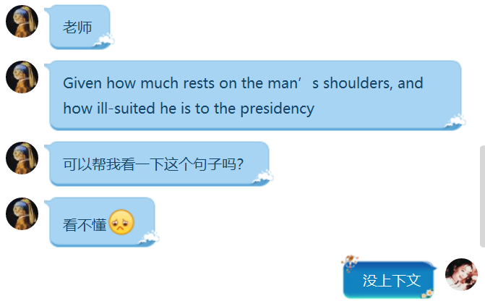
Recommended Foreign Journals

Slide 9
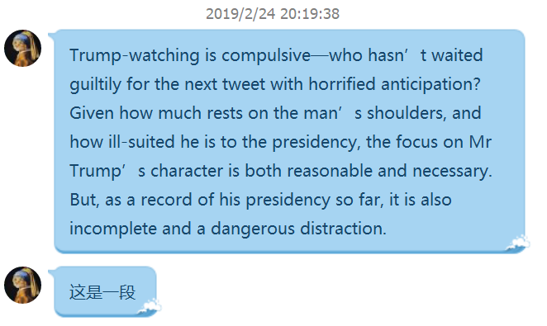
Recommended Foreign Journals
“蓝墨云”小问卷

Slide 10
II. Contents
《研究生英语阅读教程(基础级)(第3版)》强化研究生阅读技巧的训练。除了介绍阅读技巧外，每课配有A、B两篇阅读课文，每课后配有大量的练习，其中包括阅读理解练习、词汇练习A和B（词汇练习A考查课文中较生疏且较重要的词，词汇练习B考查较熟悉但学生不一定掌握的词汇及词组）、综合填空练习、翻译练习和问题与讨论（问题为从书中到书外学生熟悉和感兴趣的话题）等，有针对性地训练研究生运用在该课中学到的阅读技巧，从而能够真正掌握并运用这些技巧。
以Unit 2 为例：

Slide 11
II. Contents
Unit Two Techniques for Efficient Reading
Lesson 4 Skimming: Reading for Main Ideas
Reading Selection A: Why Should We Hire You?
Reading Selection B: How to Write a Test
Lesson 5 Scanning: Rapidly Locating Information
Reading Selection A: Science and Technology
Reading Selection B: In Sports, Red Is Winning Color
Lesson 6 Techniques for Reading Faster
Reading Selection A: Thank God It's Monday
Reading Selection B: Success

Slide 12
II. Contents
课后练习包括：
Reading comprehension
Vocabulary
Cloze
Translation
Oral Practice and Discussion

Slide 13
考研英语题型
Section I Use of English
(完形填空20题，10分)
Section II Reading Comprehension
Part A: 选择题阅读四篇，40分
Part B: 七选五句子填空（2013，2015），10分
或：给出段落标题（七选五，2016）
或：段落排序（七段排五段，2014，2017，2018, 2019）
Part C: 翻译句子五句，10分
Section III Writing
Part A: 小作文（100 words），10分
Part B: 大作文（160-200 words），20分

Slide 14
III. Teaching Methods
主要教学步骤：
课前预习，课堂检查预习效果。（蓝墨云，15分钟）
课堂进行篇章分析的讲解，翻转互动。（40分钟）
课文练习分组讨论，互评等。（25分钟）
考研真题解析与答题技巧。（20分钟）
词汇训练。（蓝墨云，课后）
教学重点：
综合阅读技能和答题技巧
英汉翻译理论，常见句式与考点
写作储备，审题谋篇训练

Slide 15
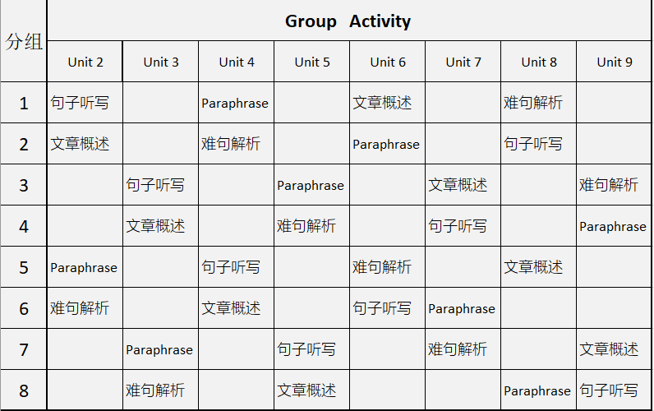
Group Activity Design

Slide 16
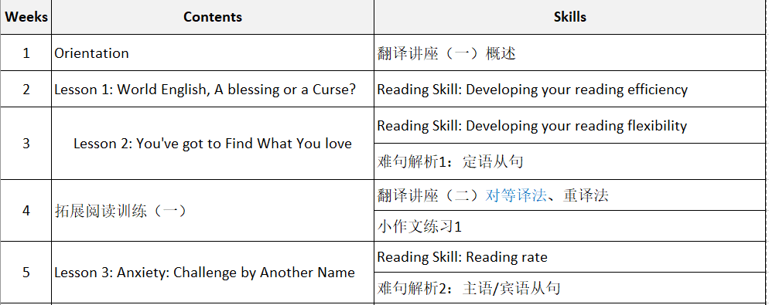
IV. Teaching Plan

Slide 17
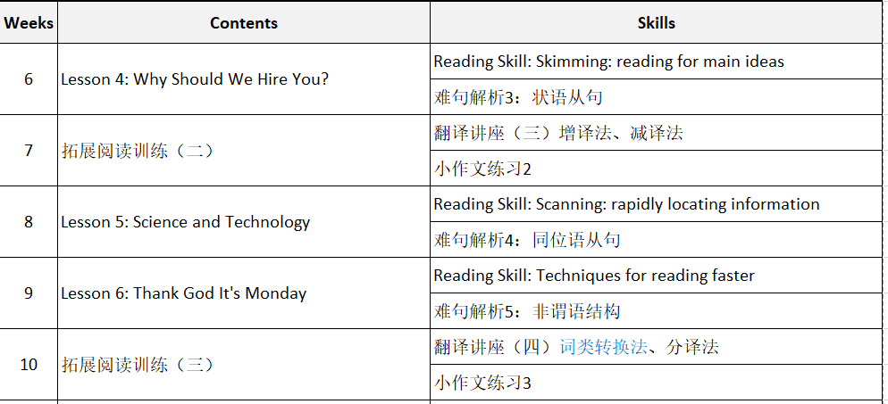
IV. Teaching Plan

Slide 18
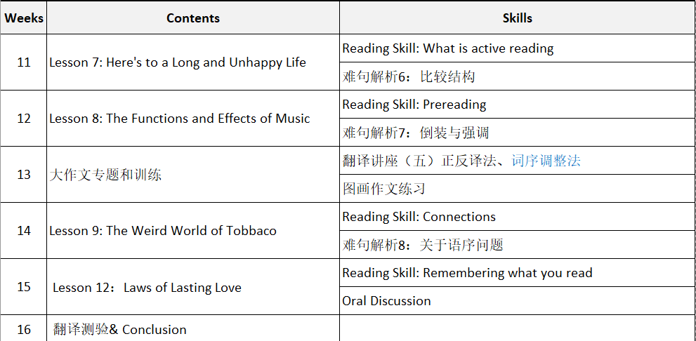
IV. Teaching Plan

Slide 19
V. Course Evaluation
平时考核环节（40分）
个人课堂发言，10分
小组活动表现，10分
作文练习，10分
课后作业（词汇），10分
Bonus for contribution
实践环节（20分）
阅读测验：10分
翻译测验：10分
期末考试（40分）
统一校本考试，包含听力。

Slide 20
Are you an efficient reader?
Let’s go to Unit 1…

